Slide 1
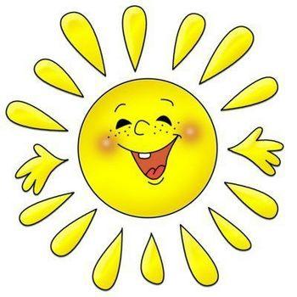
Придумано кем-то, просто и мудро, При встрече здороваться: «Доброе утро!» - Доброе утро солнцу и птицам! - Доброе утро улыбчивым лицам! И каждый становится добрым, доверчивым, И доброе утро длится до вечера.

Slide 2
тема: « жизнь дана на добрые дела»

Slide 3
Притча – правдивая поучительная история, в которой заключена жизненная мудрость.

Slide 4
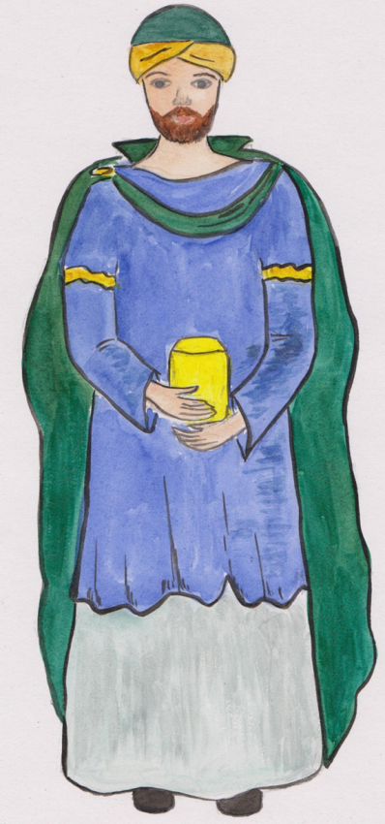
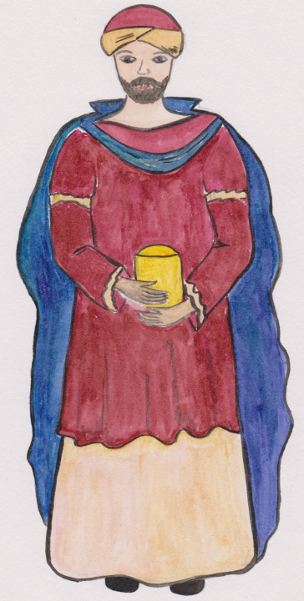
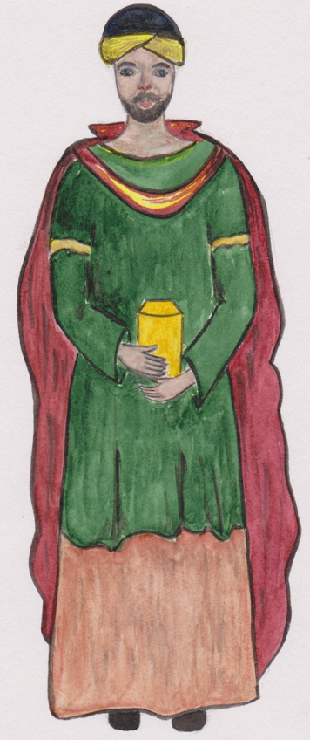
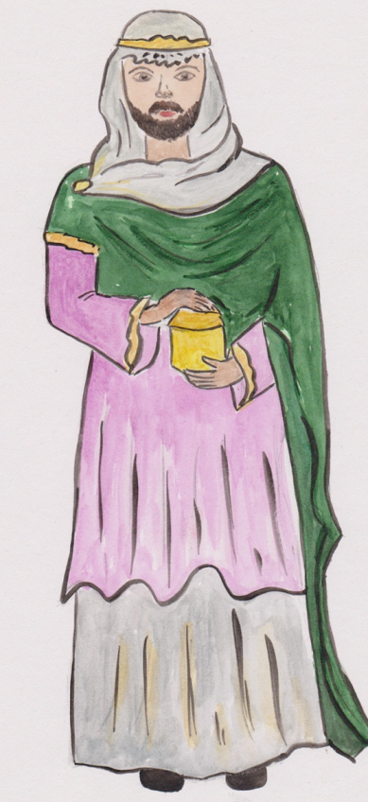
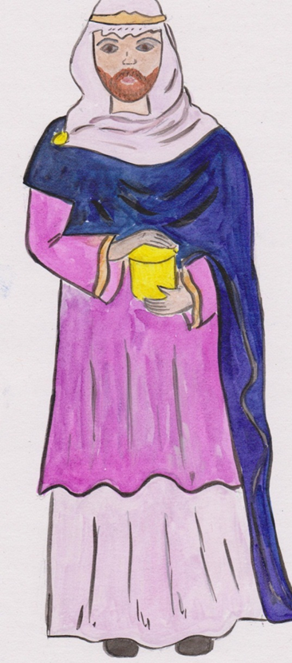
Без любви
Не ценил любовь
Растерял любовь
Корыстная любовь
Благодарная любовь

Slide 6
